Slide 1

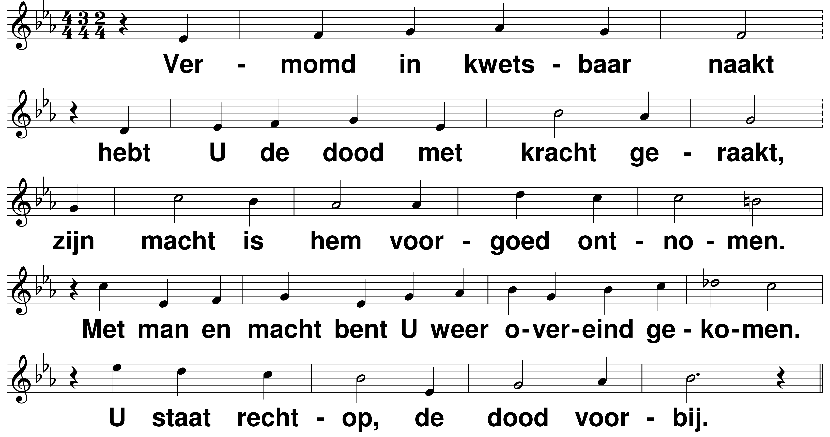
Vermomd t: R Roth m: Peter Sneep

Slide 2

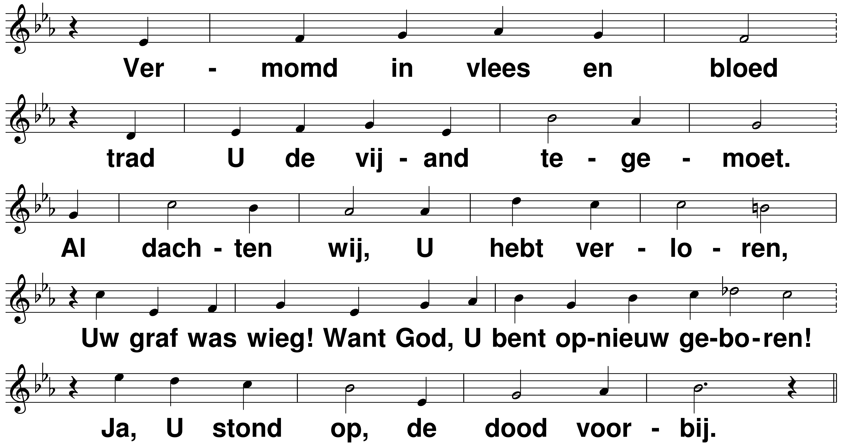
Vermomd t: R Roth m: Peter Sneep

Slide 3

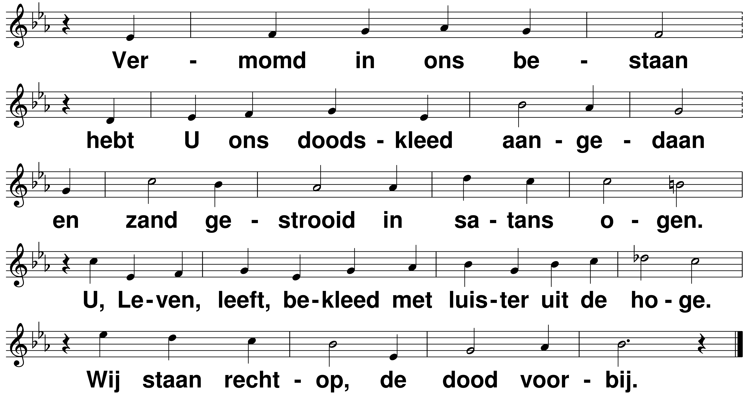
Vermomd t: R Roth m: Peter Sneep

